Slide 1




Autoencoder and
Variational Autoencoder
Giảng viên hướng dẫn: TS. Phạm Văn Huy
Người thực hiện:
52000744 - Nguyễn Minh Hoàng Chương

Slide 2


Nội dung trình bày
1. Giới thiệu về Autoencoder
2. Cấu trúc và cơ chế hoạt động của AE
3. VAE - kiến trúc và cơ chế hoạt động
4. So sánh AE và VAE, khi nào nên sử dụng
5. Ứng dụng và hướng phát triển

Slide 3

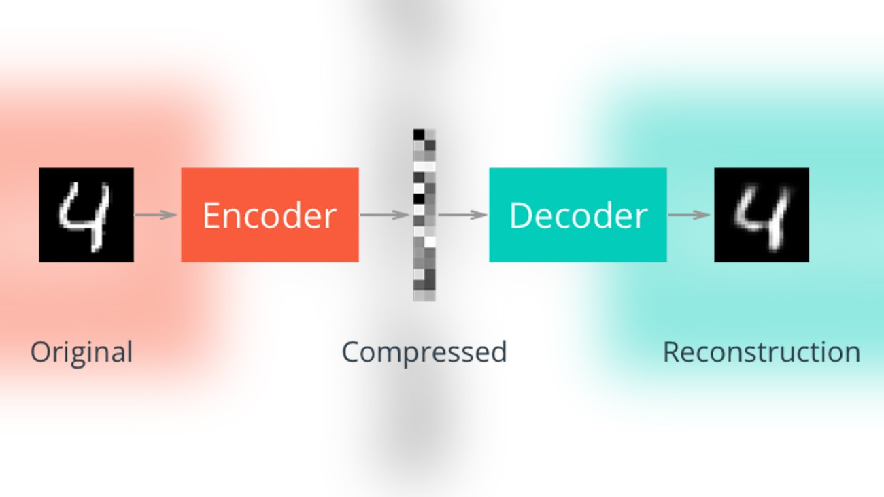
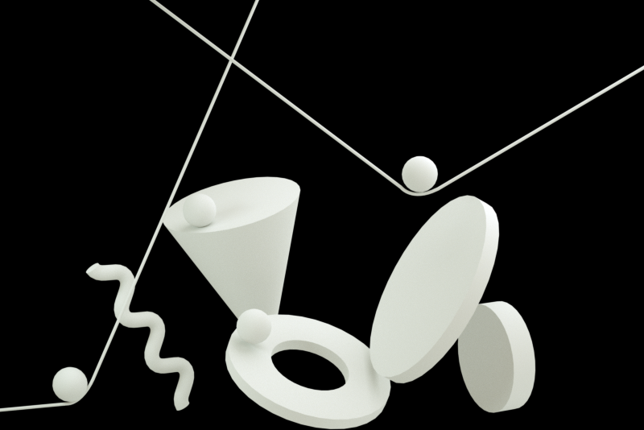

1. GIỚI THIỆU VỀ AUTOENCODER
Là một thuật toán máy học không giám sát áp dụng sự lan truyền ngược, đặt các giá trị đích bằng với các đầu vào. Mã tự động được sử dụng để giảm kích thước đầu vào thành một biểu diễn nhỏ hơn. Kiến trúc của Autoencoder tạo ra một nút thắt cổ chai vì vậy những đặc trưng đại diện được giữ lại.

Slide 4

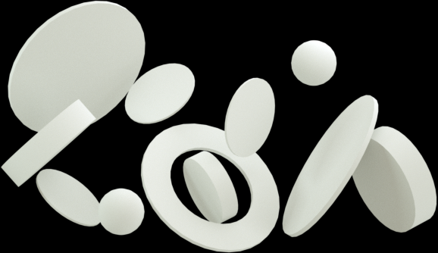
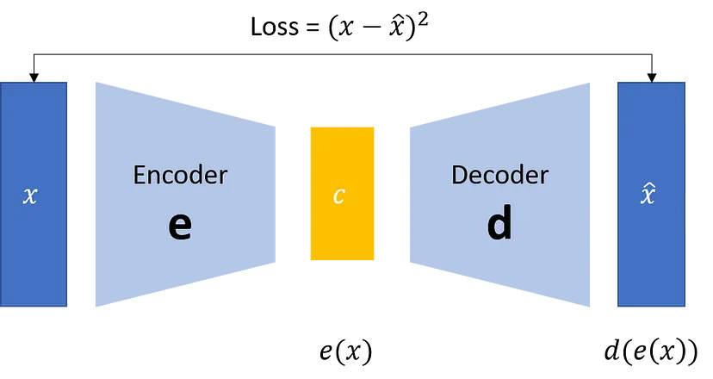
1. GIỚI THIỆU
VỀ AUTOENCODER
Dùng trong bài toán giảm chiều dữ liệu. Mô hình học những đặc trưng đầu vào x biểu diễn trên không gian ẩn(latent space) có số chiều thấp hơn. Để kiểm tra những hình ảnh ánh xạ có những đặc điểm nào nổi bật không ta dùng Decoder để reconstructed input.
Hàm sai số thường được dùng là MSE và Loss để so sánh input và reconstructed input

Slide 5
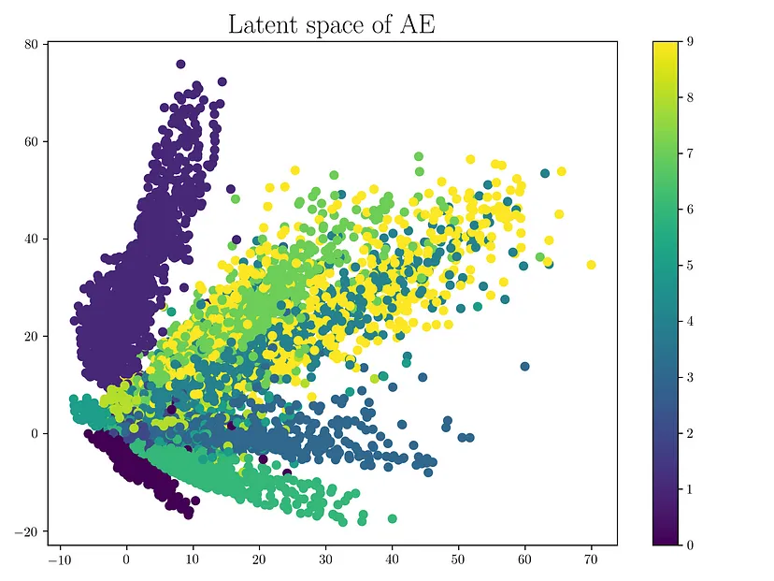
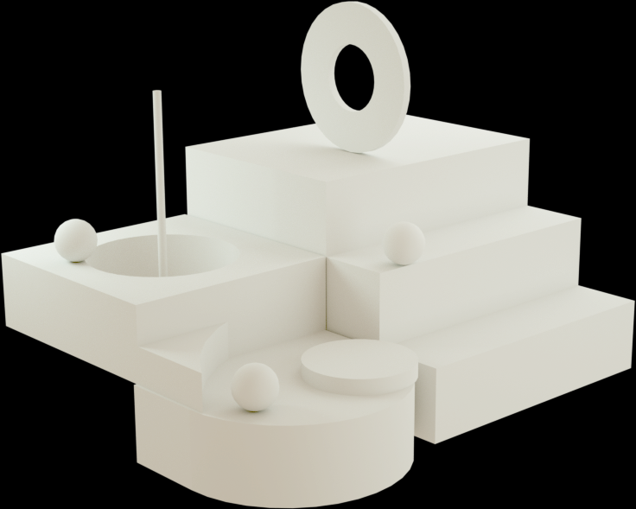
1. GIỚI THIỆU
VỀ AUTOENCODER
Latent space là một miền không gian giả định để mắc vecto z lên
Data có đặt điểm không được regulalized(chuẩn hóa)
Ta thấy cụm cluster yellow nằm xa và rất rải rác, và out line. Thì những điểm này khi làm việc rất dễ sinh ra lỗi.
==>Compressed data có thể biểu diễn bằng cách phân phối

Slide 6


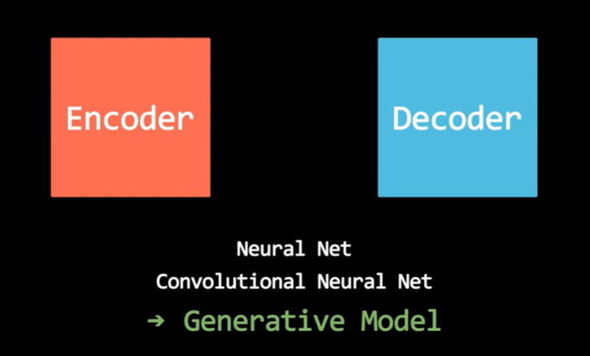

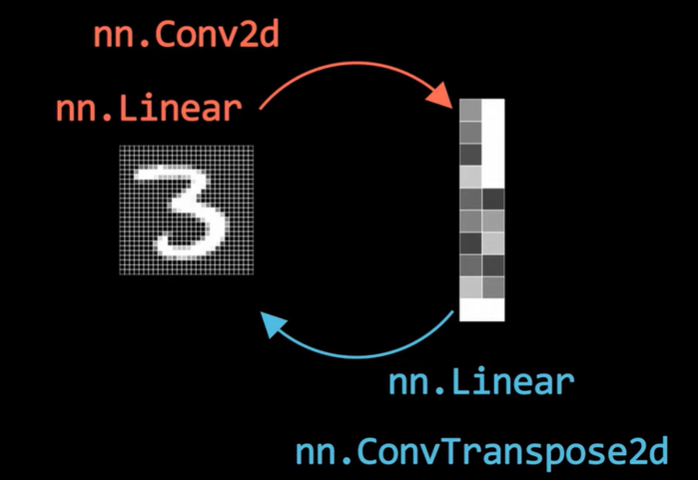

2. CẤU TRÚC VÀ CƠ CHẾ HOẠT ĐỘNG CỦA AE
Ta thường mã hóa và giải mã bằng neural net hoặc khi xử lý ảnh ta dùng convolution neural net
Hai bản này đều có trong thư viện PyTorch
Các bước này gọi là generative model
Có một lớp Linear làm giảm kích thước và một nhóm tăng kích thước. Đối với CNN ta có lớp tích chập Conv2d và ConvTranspose

Slide 7
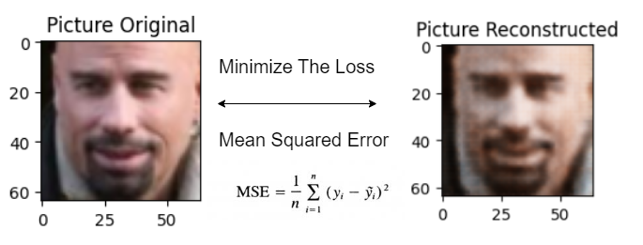
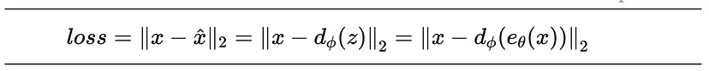
2. CẤU TRÚC VÀ CƠ CHẾ HOẠT ĐỘNG CỦA AE
Hàm Loss là sai số bình phương trung bình trên tổng số pixels. Sau đó tính giá trị trung bình

Slide 8
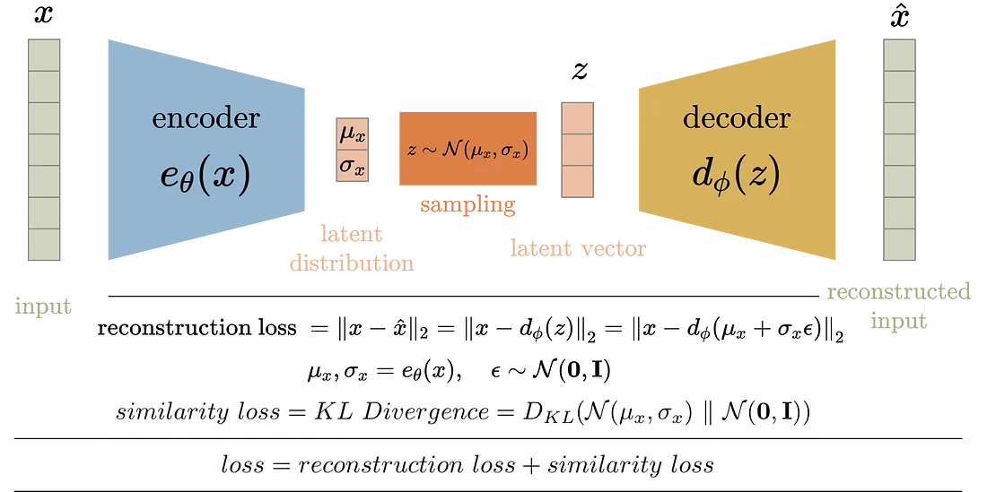
3. VAE - KIẾN TRÚC VÀ CƠ CHẾ HOẠT ĐỘNG
Mô hình sinh ra để thay thế cho latent space truyền thống.
Thay vì biểu diễn trên 1 vecto, data sau khi mã hóa sẽ biểu diễn theo phân phối xác suất.

Slide 9

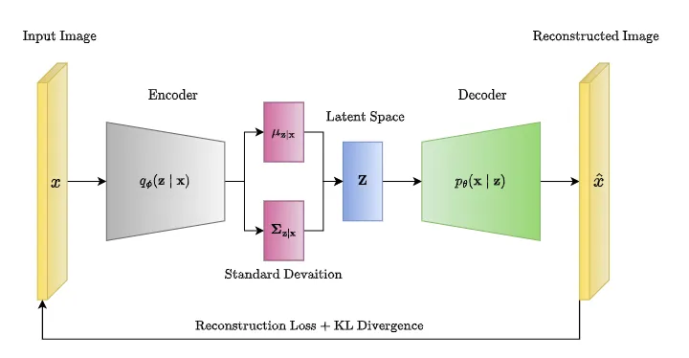

3. VAE - KIẾN TRÚC VÀ CƠ CHẾ HOẠT ĐỘNG
Tại phần sampling ta so sánh sự khác nhau giữa standar devaition( độ lệch chuẩn) với latent distribution(phân phối)
Sau đó biểu diễn thành vector z sau đó decoder để thành x hat

Slide 10
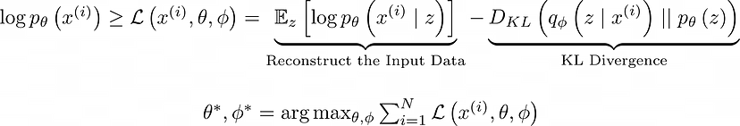
ELBO (EXPECTATION LOWER BOUND)
ELBO là một phần của hàm mất mát trong VAE, giúp đánh giá khả năng tái tạo của mô hình và độ chính xác của phân phối được mô hình hóa bởi encoder so với phân phối chuẩn giả định. Gồm 2 phần: reconstruction loss và KL
Cần tính thêm hàm KL Divergence để so sánh sự sai khác của tần sampling
Hàm Reconstruct tương tự hàm MSE, KL Loss tương tự similarity loss

Slide 11
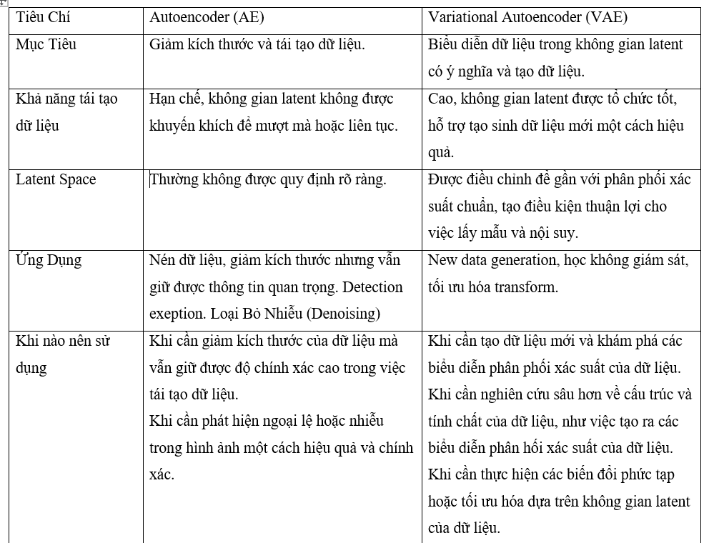
4. SO SÁNH AE VÀ VAE, KHI NÀO NÊN SỬ DỤNG

Slide 12
4. SO SÁNH AE VÀ VAE, KHI NÀO NÊN SỬ DỤNG
Sử dụng AE:
Khi mục tiêu chính là giảm kích thước dữ liệu hoặc nén dữ liệu với ít loss thông tin nhất có thể.
Trong các tác vụ cần tái tạo chính xác dữ liệu đầu vào
Khi không gian latent và khả năng tạo sinh không cần thiết
Sử dụng VAE:
Khi cần tạo sinh dữ liệu mới, có khả năng điều chỉnh và kiểm soát qua không gian latent.
Học không giám sát để khám phá cấu trúc phức tạp của dữ liệu.
Khi không gian latent cần được tổ chức một cách có ý nghĩa, hỗ trợ việc lấy mẫu và giữa các điểm dữ liệu.

Slide 13
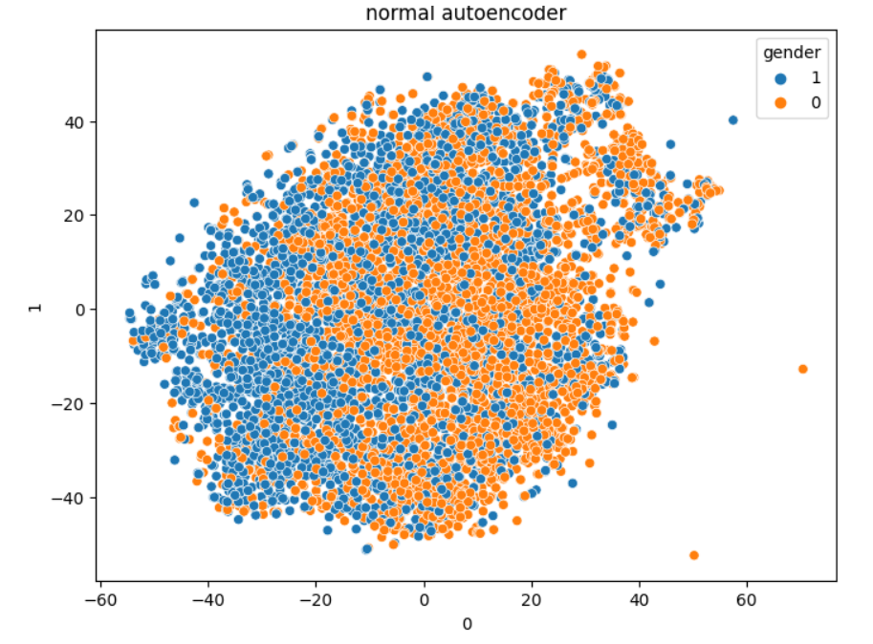
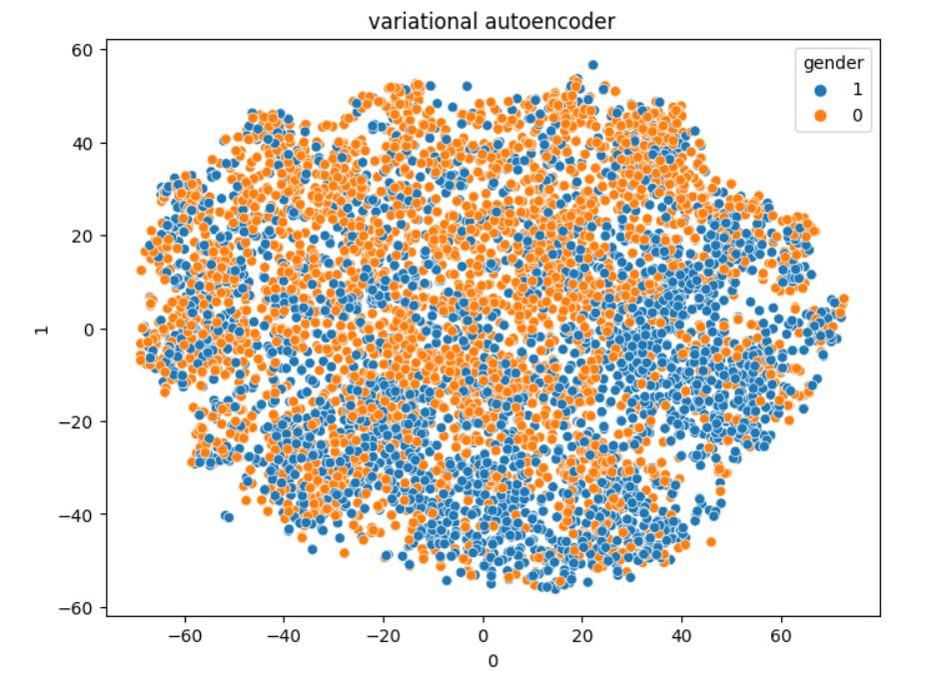
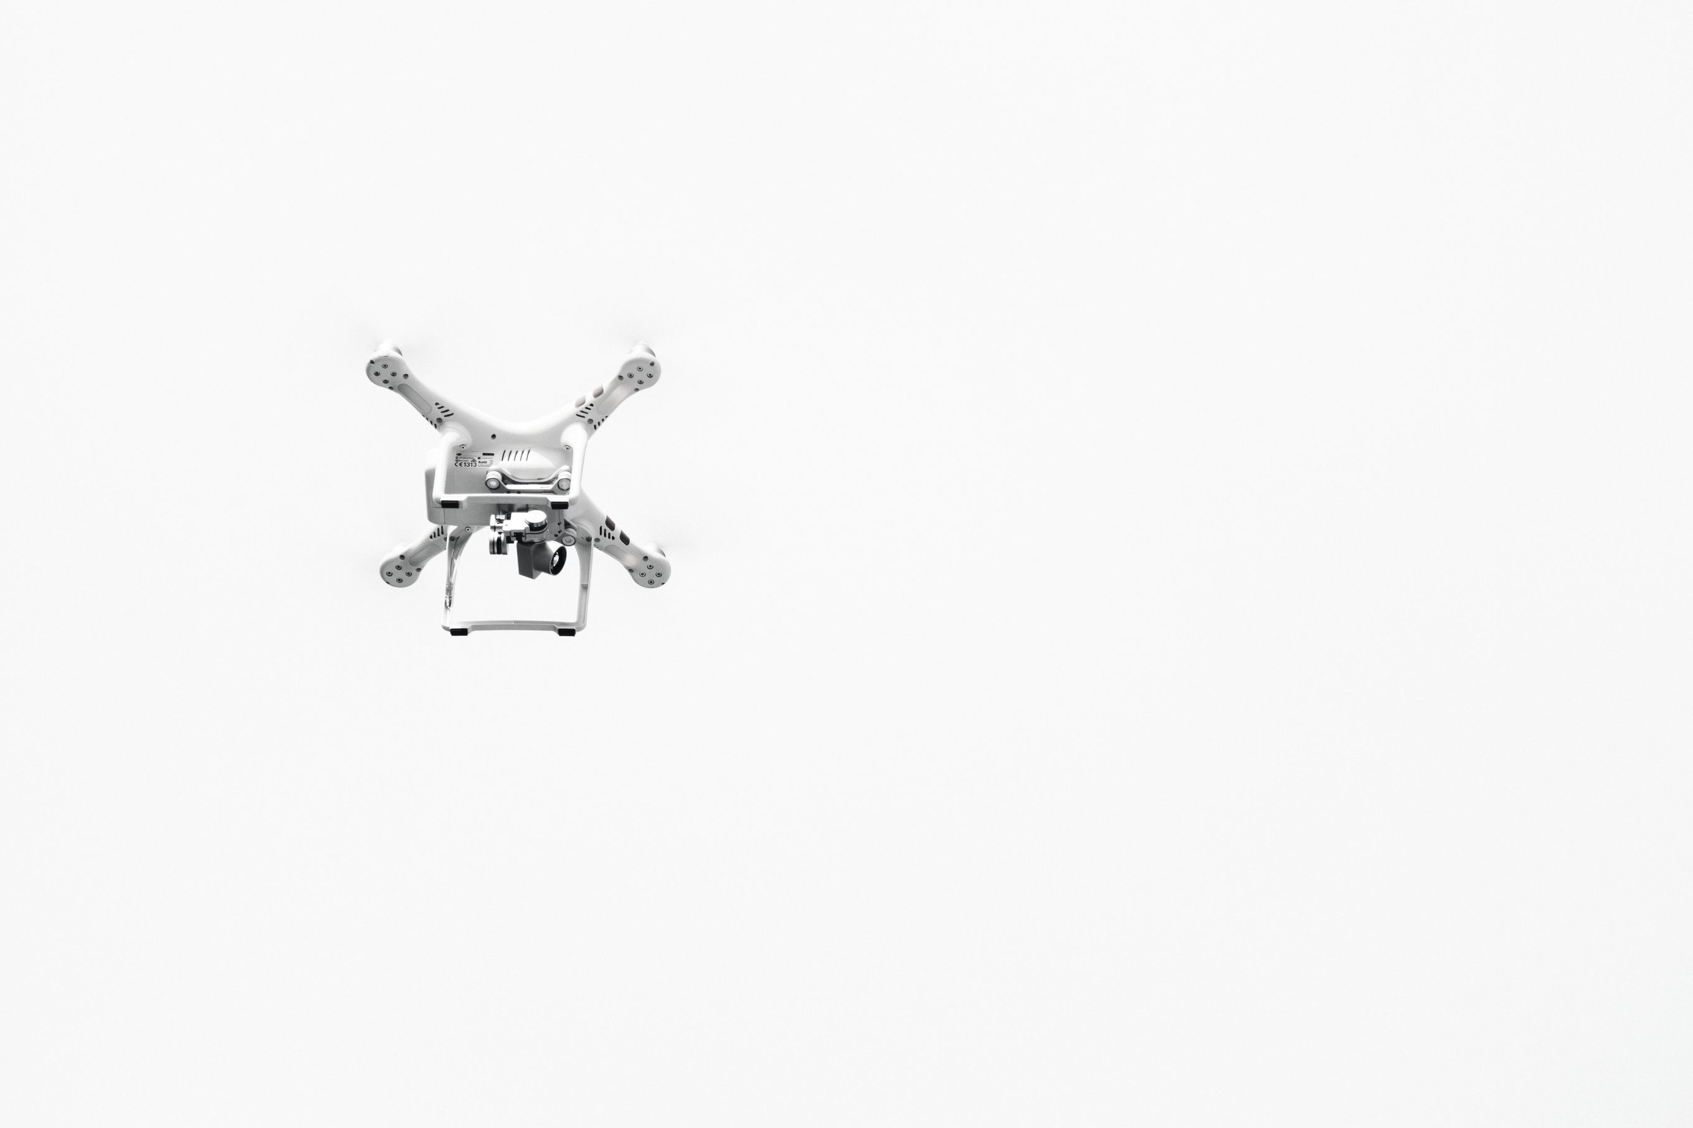
5. ỨNG DỤNG VÀ HƯỚNG PHÁT TRIỂN

Slide 14
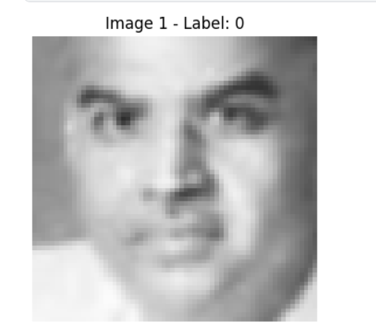
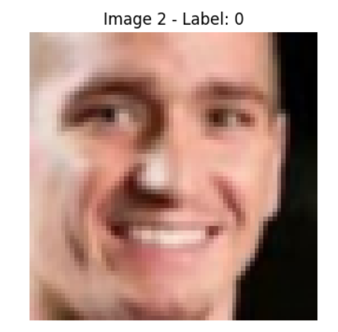
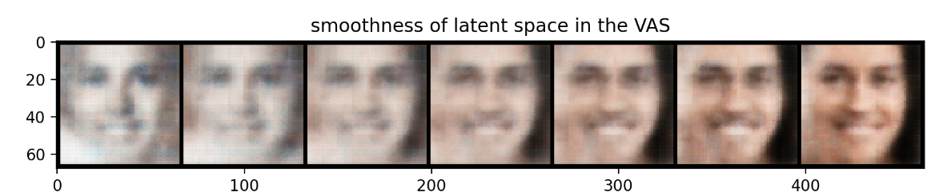
5. ỨNG DỤNG VÀ HƯỚNG PHÁT TRIỂN

Slide 15

THANK YOU
LISTEN TO PRESENTATION

